Slide 1


Trường Tiểu học Đa Phúc
Chào mừng thầy cô và các em
học sinh đến với tiết
Tiếng Việt – Lớp 3A2
Giáo viên: Nguyễn Hồng Nhung

Slide 2





Slide 3



Slide 4

NΉ; κầy đǌ κơ
Em wΉ; κầy đǌ bao wgày
TΗĞng κơ đỏ wắng, xaζ cây Ǖίaζ ηà
Mái Έ∆o wθΗłng jặt sŪg xa
Êm êm ηư ǇΗĞng của bà wăm xưa
NΉ; Ǉrăng κở đųg Ǉàu dừa
Rào ǟào wΉ; εuΐϜn cΩ jưa giữa ǇrƟ . . .
TǗłm ΐêu ǇΗĞng hát wụ cưƟ
NΉ; κơ em κấy đất ǇrƟ Α−p ǟa.
(Tǟần Đăng KhΞ)

Slide 5


Đọc thầm đoạn văn và thực hiện các yêu cầu
1. Gạch chân dưới tiếng/từ khó đọc, dễ viết sai.
2. Em cần lưu ý điều gì khi trình bày bài viết.

Slide 6
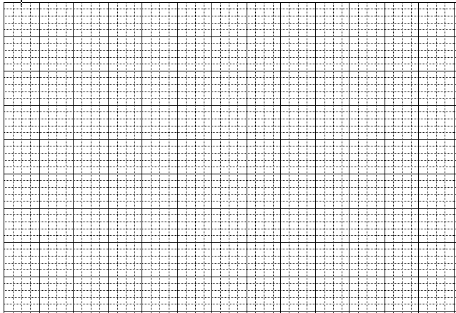
Lưu ý khi trình bày
Lùi vào 3 ô ly
Em wΉ; κầy đǌ bao wgày
Lùi vào 2 ô ly
TΗĞng κơ đỏ wắng, xaζ cây Ǖίaζ ηà

Slide 7







Cùng luyện từ khó
nghiêng mặt
nghiêng mặt

Slide 8
Cùng luyện từ khó
nghiêng mặt
thở động
thở động

Slide 9
Cùng luyện từ khó
nghiêng mặt
thở động
rào rào
rào rào

Slide 10

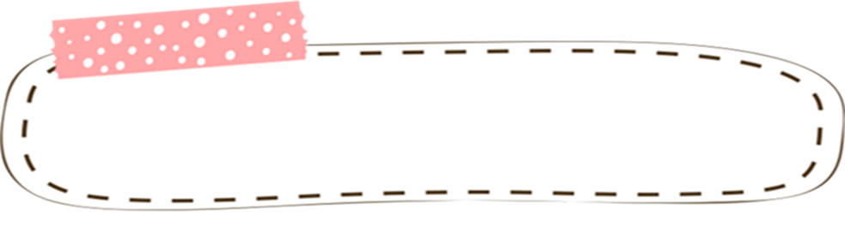
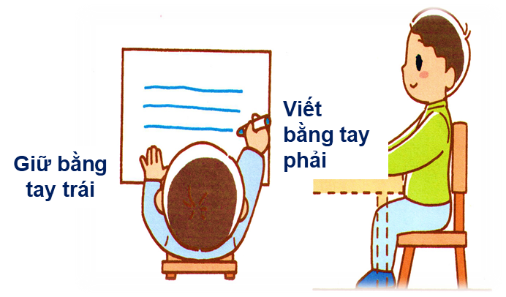

Lưu ý về tư thế ngồi viết
Thẳng lưng, chân đặt đúng vị trí
Khoảng cách từ mắt đến vở 25 – 30cm
1 tay cầm viết, 1 tay giữ trang vở

Slide 11


